Slide 1

深圳大学
排序算法分析
我们毕业啦
其实是答辩的标题地方
指导老师
李荣华老师

Slide 2
问题简介
关系折线图
理论对比图
心得体会
CONTANTS
总结

Slide 3

问题简介
It was the best of times, it was the worst of times; it was the age of wisdom, it was the age of foolishness.

Slide 4
问题简介
关系折线
理论对比
心得体会
总结
本实验要求掌握选择排序、冒泡排序、合并排序、快速排序、插入排序算法原理，并进行代码实现。
通过对大量样本的测试结果，统计不同排序算法的时间效率与输入规模的关系，通过经验分析方法，展示不同排序算法的时间复杂度，并与理论分析的基本运算次数做比较，验证理论分析结论的正确性。

Slide 5
关系折线图
It was the best of times, it was the worst of times; it was the age of wisdom, it was the age of foolishness.

Slide 6
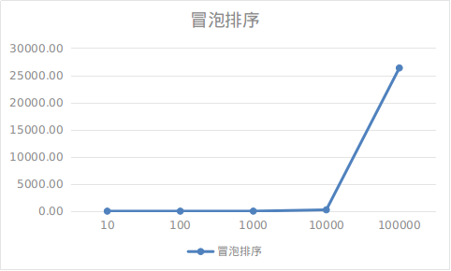
问题简介
关系折线
理论对比
心得体会
总结

Slide 7
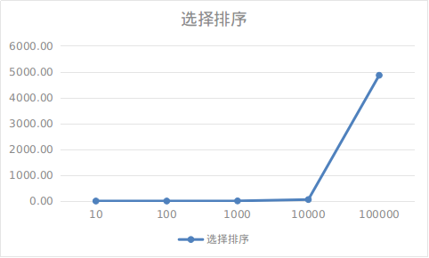
问题简介
关系折线
理论对比
心得体会
总结

Slide 8
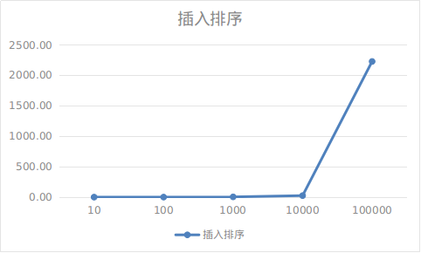
问题简介
关系折线
理论对比
心得体会
总结

Slide 9
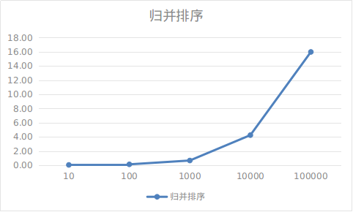
问题简介
关系折线
理论对比
心得体会
总结

Slide 10
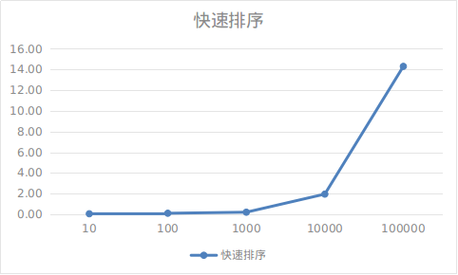
问题简介
关系折线
理论对比
心得体会
总结

Slide 11
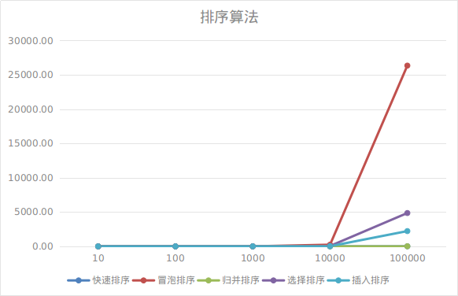
问题简介
关系折线
理论对比
心得体会
总结

Slide 12
理论对比图
It was the best of times, it was the worst of times; it was the age of wisdom, it was the age of foolishness.

Slide 13
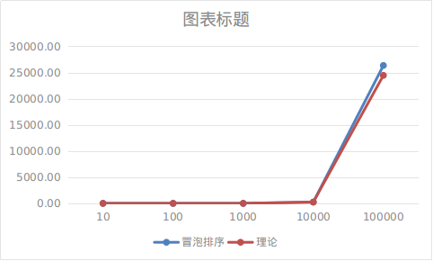

问题简介
关系折线
理论对比
心得体会
总结

Slide 14
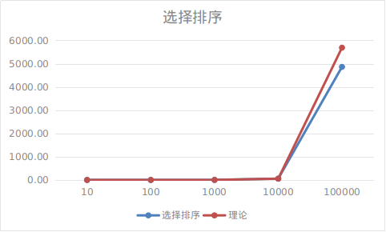
问题简介
关系折线
理论对比
心得体会
总结

Slide 15
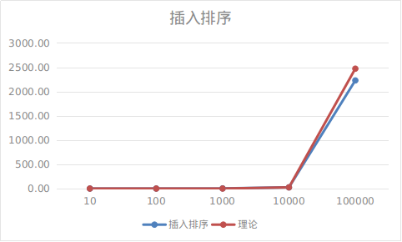
问题简介
关系折线
理论对比
心得体会
总结

Slide 16
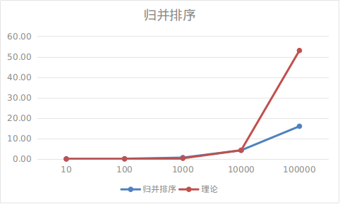

问题简介
关系折线
理论对比
心得体会
总结

Slide 17
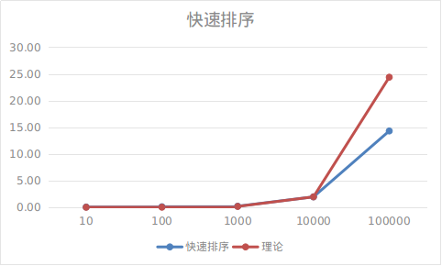
问题简介
关系折线
理论对比
心得体会
总结

Slide 18
心得体会
It was the best of times, it was the worst of times; it was the age of wisdom, it was the age of foolishness.

Slide 19
问题简介
蛮力法
分治法
问题分析
心得体会
总结
心得
快速排序和冒泡排序在性能上的千差万别，让我不得不戒除为了贪图方便而使用冒泡的习惯。
体会
本次实验需要花费的时间较多（主要是冒泡排序太慢了）,我们需要认真的分析每一种算法,而且还需要统计各种排序方法在不同样本下花费的时间。

Slide 20
总结
It was the best of times, it was the worst of times; it was the age of wisdom, it was the age of foolishness.

Slide 21

问题简介
蛮力法
分治法
问题分析
心得体会
总结
多查
A
遇到困难 多用百度谷歌去解决疑问
B
多问
遇到困难 可以多问同学问题
C
多思
遇到困难 可以多想想

Slide 22

THANKS
NAME
MAPLE

